Slide 1



Lliçó 7
Índex
Recordeu!
Podeu recórrer totes les seccions (intro o clic amb el mouse) o escolliu la secció que us interessi fent-hi clic.
Escolliu “Posa’t a prova” només després de passar per tots els continguts de la lliçó!
1. Transposada d'una Matriu
2. Propietats de la Transposada
Posa't a prova!
By EngiMath TEAM

Slide 2
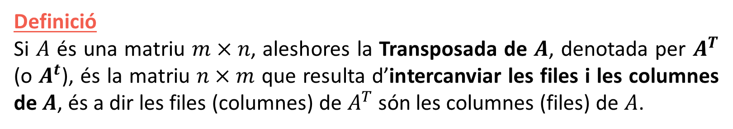
Lliçó 7
Definició
Si $A$ és una matriu $m×n$, aleshores la Transposada de $A$, denotada per $A^{T}$ (o $A^{t}$), és la matriu $n×m$ que resulta d’intercanviar les files i les columnes de $A$, és a dir les files (columnes) de $A^{T}$ són les columnes (files) de $A$.
1. Transposada d'una Matriu
2. Propietats de la Transposada
Posa't a prova!

Slide 3










Lliçó 7
Definició
Si $A$ és una matriu $m×n$, aleshores la Transposada de $A$, denotada per $A^{T}$ (o $A^{t}$), és la matriu $n×m$ que resulta d’intercanviar les files i les columnes de $A$, és a dir les files (columnes) de $A^{T}$ són les columnes (files) de $A$.
1. Transposada d'una Matriu
2. Propietats de la Transposada
Exemple
1a columna
1a fila
$$A^{T}=\left(\begin{matrix} & \\ \begin{matrix} \\ \end{matrix} & \begin{matrix} \\ \end{matrix} \\ & \end{matrix}\right)$$
$$2$$
$$−1$$
$$0$$
$$A=\left(\begin{matrix}2 & −1 & 0 \\ 3 & 5 & 7\end{matrix}\right)$$
$$3$$
$$5$$
$$7$$
2a fila
$$2×3$$
$$3×2$$
2a columna
Posa't a prova!
Notació Matemàtica
$A={\left[a_{ij}\right]}_{\begin{aligned}i=1,2,…,m \\ j=1,2,…,n\end{aligned}}$ $⟹A^{T}={\left[{a^{′}}_{ij}\right]}_{\begin{aligned}i=1,2,…,n \\ j=1,2,…,m\end{aligned}}:{a^{′}}_{ij}=a_{ji}$

Slide 4


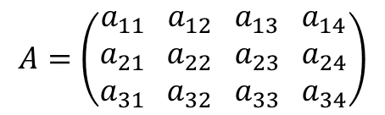




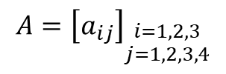


Lliçó 7
Definició
Si $A$ és una matriu $m×n$, aleshores la Transposada de $A$, denotada per $A^{T}$ (o $A^{t}$), és la matriu $n×m$ que resulta d’intercanviar les files i les columnes de $A$, és a dir les files (columnes) de $A^{T}$ són les columnes (files) de $A$.
1. Transposada d'una Matriu
2. Propietats de la Transposada
Com funciona?...
$$A=\left(\begin{matrix}a_{11} \\ a_{21} \\ a_{31}\end{matrix} \begin{matrix}a_{12} \\ a_{22} \\ a_{32}\end{matrix} \begin{matrix}a_{13} \\ a_{23} \\ a_{33}\end{matrix} \begin{matrix}a_{14} \\ a_{24} \\ a_{34}\end{matrix}\right)$$
$$A={\left[a_{ij}\right]}_{\begin{aligned}i=1,2,3 \\ j=1,2,3,4\end{aligned}}$$
intercanviant les files i columnes
$$3×4$$
$$A^{T}=\left(\begin{matrix}\begin{matrix} \\ \end{matrix} \\ \begin{matrix} \\ \end{matrix}\end{matrix} \right)$$
$$\begin{matrix}\begin{matrix}a_{11} \\ a_{12}\end{matrix} \\ \begin{matrix}a_{13} \\ a_{14}\end{matrix}\end{matrix}$$
$$\begin{matrix}\begin{matrix}a_{21} \\ a_{22}\end{matrix} \\ \begin{matrix}a_{23} \\ a_{24}\end{matrix}\end{matrix}$$
$$\begin{matrix}\begin{matrix}a_{31} \\ a_{32}\end{matrix} \\ \begin{matrix}a_{33} \\ a_{34}\end{matrix}\end{matrix}$$
En $A^{T}$aquesta entrada està a la 2a fila, 3a columna!
Rellevant quan es treballa amb matrius genèriques
Posa't a prova!
$$4×3$$
$${a^{′}}_{23}$$
Notació Matemàtica
$A={\left[a_{ij}\right]}_{\begin{aligned}i=1,2,…,m \\ j=1,2,…,n\end{aligned}}$ $⟹A^{T}={\left[{a^{′}}_{ij}\right]}_{\begin{aligned}i=1,2,…,n \\ j=1,2,…,m\end{aligned}}:{a^{′}}_{ij}=a_{ji}$

Slide 5

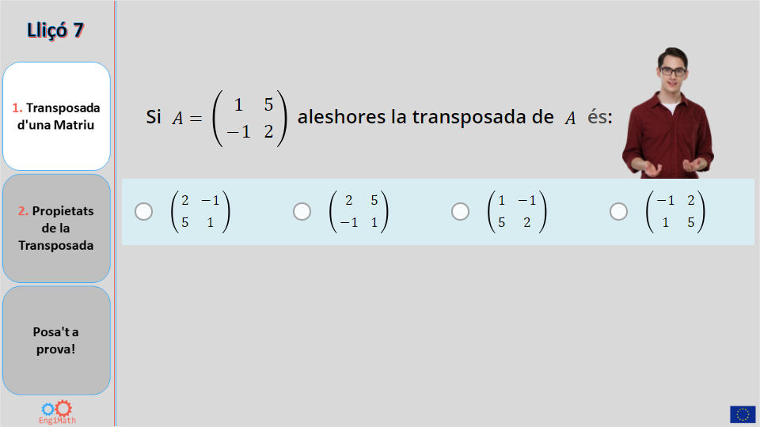
Lliçó 7
Quiz
1. Transposada d'una Matriu
Click the Quiz button to edit this object
2. Propietats de la Transposada
Posa't a prova!

Slide 6
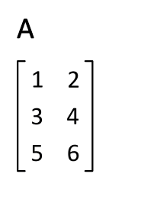

Lliçó 7
1. Transposada d'una Matriu
Proposicions
Aplicant-ho dos cops… tornem on havíem començat!...
Si les mides de les següents matrius són tals que es poden realitzar les operacions que s’indiquen, aleshores:
2. Propietats de la Transposada
$${(A^{T})}^{T}=A$$
Posa't a prova!
Font de la imatge:https://ca.wikipedia.org/wiki/Matriu_transposada

Slide 7




Lliçó 7
1. Transposada d'una Matriu
Proposicions
Aplicant-ho dos cops… tornem on havíem començat!...
Si les mides de les següents matrius són tals que es poden realitzar les operacions que s’indiquen, aleshores:
Sumar i transposar la suma és el mateix que sumar les respectives transposades!
2. Propietats de la Transposada
$${(A^{T})}^{T}=A$$
Transposar el producte d’una matriu per un escalar és el mateix que el producte de l’escalar per la transposada!
$${\left(A±B\right)}^{T}=A^{T}±B^{T}$$
OBSERVACIÓ – Les tres primeres proposicions són evidents. Tanmateix, la quarta no ho és… Es pot generalitzar com:
La transposada d’un producte d’una quantitat qualsevol de matrius és igual al producte de les seves transposades en ordre invers.
$${(kA)}^{T}={kA}^{T}$$
Posa't a prova!
$${\left(AB\right)}^{T}=B^{T}A^{T}$$
on $k$ és un escalar

Slide 8














Lliçó 7
1. Transposada d'una Matriu
${\left(AB\right)}^{T}≠A^{T}B^{T}$
Proposicions
${\left(AB\right)}^{T} ≠ A^{T}B^{T}$
Si les mides de les següents matrius són tals que es poden realitzar les operacions que s’indiquen, aleshores:
$$\left(p×n\right)$$
$${\left[ \right]}^{T}$$
$$\left(m×p\right)$$
$${\left[ \right]}^{T}$$
$$\left(m×p\right)$$
$${\left[ \right]}^{T}$$
$$\left(p×n\right)$$
$${\left[ \right]}^{T}$$
$$\left(m×n\right)$$
$$\left(p×m\right)$$
$$\left(n×p\right)$$
2. Propietats de la Transposada
Impossible
$${(A^{T})}^{T}=A$$
$$\left(n×m\right)$$
Observeu que fins i tot per matrius quadrades el resultat només és el mateix si A i B commuten.
$${\left(A±B\right)}^{T}=A^{T}±B^{T}$$
OBSERVACIÓ – Les tres primeres proposicions són evidents. Tanmateix, la quarta no ho és… Es pot generalitzar com:
La transposada d’un producte d’una quantitat qualsevol de matrius és igual al producte de les seves transposades en ordre invers.
$${(kA)}^{T}={kA}^{T}$$
Posa't a prova!
$${\left(AB\right)}^{T}=B^{T}A^{T}$$
on $k$ és un escalar

Slide 9



Lliçó 7
1. Transposada d'una Matriu
Seguim?...
…només 4 preguntes!…
Esteu a punt?
SOM-HI!
2. Propietats de la Transposada
Posa't a prova!

Slide 10
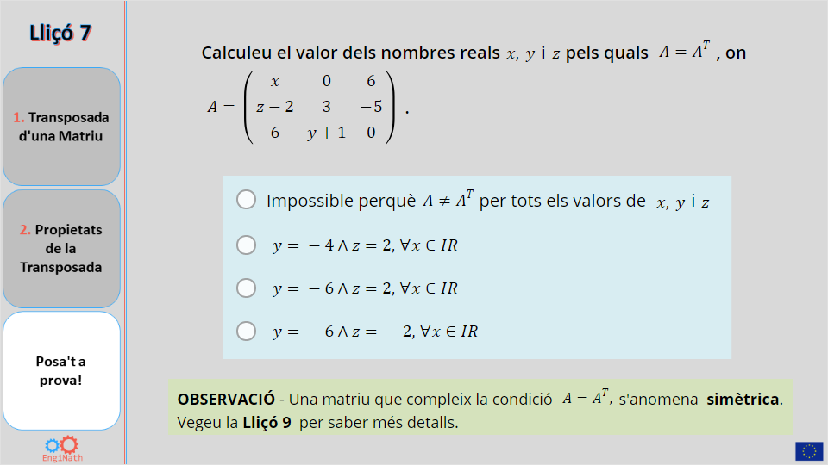
Lliçó 7
Quiz
1. Transposada d'una Matriu
Click the Quiz button to edit this object
2. Propietats de la Transposada
Posa't a prova!

Slide 11


Fi de la Lliçó 7
Esperem que us hagi estat útil!
1. Transposada d'una Matriu
2. Propietats de la Transposada
Posa't a prova!
By EngiMath TEAM

